Slide 1
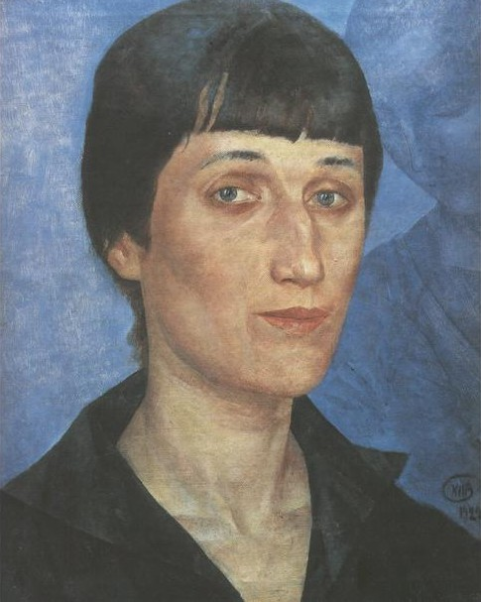
Биография Ахматовой Анны Андреевны (1889—1966)

Slide 2
Детство и юность
1889 11 (23) июня - у инженер-капитана 2-го ранга Андрея Антоновича Горенко и его жены Инны Эразмовны (в девичестве Стоговой) родилась дочь Анна. Место рождения - дачное предместье Одессы.
1891 - Семья Горенко переезжает в Царское Село.
1900 - Анна Горенко поступает в царскосельскую Мариинскую гимназию.
1903 - Знакомство с Николаем Гумилевым.
1905 - Инна Эразмовна после развода с мужем, забрав детей, переезжает в Крым.
1906-1907 - Анна живет у родственников в Киеве. Поступает в последний класс Фундуклеевской гимназии. По окончании записывается на юридическое отделение Высших киевских женских курсов. Переписывается с уехавшим в Париж Гумилевым. Первая публикация: стих. "На руке его много блестящих колец…" в парижском русском еженедельнике "Сириус" (издатель Н.Гумилев).

Slide 3
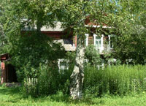
Замужество и первые публикации
1909 - Принимает официальное предложение Гумилева стать его женой. 1910 25 апреля - Анна Горенко и Николай Гумилев обвенчаны в Николаевской церкви села Никольская слободка под Киевом. Май - Супруги Гумилевы - в Париже Лето - В Слепневе, тверском имении свекрови А.И.Гумилевой. 1911 - Поступает на петербургские Женские курсы. Знакомство с Блоком. Первая публикация под псевдонимом АННА АХМАТОВА - стих. "Старый портрет" ("Всеобщий журнал". 1911, № 3). 1912 Январь - В литературном кабаре "Бродячая Собака" с большим успехом читает свои стихи на юбилейном вечере К.Бальмонта. Вышел первый сборник "Вечер" (изд. "Цех поэтов", тираж 300 экз.).
18 сентября (1 октября) - рождение сына Льва.

Slide 4
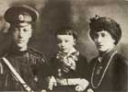
Начало страшных лет
1914 Март. Выходит второй сб. А.А. "Четки" Август. Гумилев добровольцем, записавшись в лейб-гвардии Уланский полк, уходит на фронт.
1915 25 августа. Смерть отца.
1916 Лето. По настоянию врачей проводит его на юге, в Севастополе.
1917 Март. Провожает Н.Гумилева за границу, в Русский экспедиционный корпус. Лето. В Слепневе, с сыном и свекровью. Сентябрь. Выходит третий сборник Ахматовой "Белая стая"
1918 Апрель. Разрыв с вернувшимся из Лондона в Петроград Н.Гумилевым. Последняя, на Троицу, совместная поездка к сыну в Бежецк.

Slide 5
Первые сталинские «подарки»
1918 Осень. Выходит замуж за В.К.Шилейко, ученого-ассириолога и переводчика с клинописных языков.
1921 Начало года. В журнале "Дом искусств", № 1 - статья К.Чуковского "Ахматова и Маяковский". 11 февраля. В Доме литераторов в Петрограде - вечер памяти Пушкина. Ахматова в президиуме. На вечере был Н.С.Гумилев. Апрель. Вышел "Подорожник", четвертый сб. стихотворений
Ночь с 3 на 4 августа. Арест Н.С.Гумилева.
25 августа. Расстрелян Н.С.Гумилев. Место расстрела - поселок Бернгардовка под Петроградом. Октябрь. Вышел пятый сборник стих. А.Ахматовой "Anno Domini"
1922 Январь. Знакомство с Пастернаком. Конец года. Становится женой искусствоведа и музейщика Николая Николаевича Пунина.

Slide 6
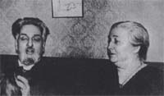
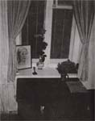
20-30 - е годы
1926 Начало года - Штудирует Пушкина. Продолжаются визиты Лукницкого в связи с его работой "Труды и дни" - о Николае Гумилеве.
12 мая - Читала стихи на литературном вечере в Ленинградской филармонии. Выступали: М. Булгаков, Евг. Замятин, М. Зощенко, М. Кузьмин, В. Каверин, А.Н.Толстой, Н. Тихонов, К. Федин. По всей вероятности, в этот день состоялось знакомство с Михаилом Булгаковым.
1931 Март - Начало работы над статьей "Последняя сказка Пушкина".
1933 15 февраля - В Пушкинском Доме прочла научный доклад "Последняя сказка Пушкина" Октябрь - Вышла книга "Петр Павел Рубенс. Письма". Изд. "Academia", пер. А.А.Ахматовой. Конец года - Познакомилась с московским семейством Ардовых.

Slide 7
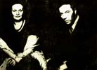
«Кованый сапог» репрессий
1934 В ночь с 13 на 14 мая - В своей московской квартире на глазах А.А. был арестован О.Э.Мандельштам. 1936 Январь - Вместе с Б.Пастернаком ходила в прокуратуру СССР с просьбой о смягчении участи О.Мандельштама. 5-11 февраля - Поездка к сосланным в Воронеж
1937 в конце мая - У Мандельштама кончился срок ссылки, и он вместе с женой вернулся в Москву;

Slide 8
1935 27 октября - Арест Н.Н.Пунина и Л.Н.Гумилева. А.А. срочно выезжает в Москву. 30 октября - М.Булгаков помогает А.А. составить письмо Сталину с просьбой об облегчении участи мужа и сына. В этих хлопотах Ахматовой приняли деятельное участие: Л.Сейфуллина, Э.Герштейн, Б.Пастернак, Б.Пильняк. 3 ноября - Николай Пунин и Лев Гумилев освобождены.
1938 10 марта - Снова арестован Л.Н.Гумилев. Ахматова стоит в очередях перед тюрьмой на ул. Шпалерной (дом предварительного заключения); здесь еще принимают передачи и записочки от родных с "воли". Ночь с 1 на 2 мая - В подмосковном доме отдыха "Саматиха" снова арестован О.Мандельштам. 27 сентября - Военным трибуналом Ленинградского военного округа Л.Н.Гумилев приговорен к 10 годам исправительно-трудовых лагерей. 27 декабря - Во владивостокском пересыльном лагере на Второй речке скончался О.Э.Мандельштам. Похоронен там же, в общей могиле. 1939 Начало года - Узнала от Э.Герштейн о гибели О.Мандельштама. 26 июля - Решением Особого совещания при НКВД СССР Лев Гумилев осужден на 5 лет ИТЛ.

Slide 9
Великая Отечественная
1940 Май - Вышел ленинградский сборник Ахматовой "Из шести книг". 25-30 августа - Гостила на даче у Пастернака в Переделкине. В ночь на 27 декабря - Начало работы над "Поэмой без героя".
1941 Июнь, за несколько дней до войны, Москва, первая и последняя личная встреча с Мариной Цветаевой.
6 сентября - Первая массированная бомбежка Ленинграда, в результате которой сгорели Бадаевские продовольственные склады; в осажденном городе начался голод.
28 сентября - У Ахматовой - дистрофические отеки; по решению властей ее эвакуируют - сначала в Москву, затем в Чистополь, оттуда с семьей К.И.Чуковского через Казань - в Ташкент.

Slide 10
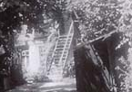
1942 23 февраля - Написано стих. "Мужество"; опубликовано в газете "Правда" в номере от 8 марта 1942 г. 1943 10 марта - Кончился срок ссылки Льва Гумилева; в конце 1944-го, преодолев сопротивление лагерных начальников, он добровольцем, как когда-то и его отец, уходит на фронт. Май - Вышел ташкентский сборник стихотворений Ахматовой; "Моя азиатка" - так она называла эту свою "эвакуированную" книжку. 1944 15 мая - Вылетела в Москву. Живет на Б.Ордынке у Ардовых. Летом - Возвращение в Ленинград. Выезжает на Ленинградский фронт с чтением стихов. Декабрь - Творческий вечер в ленинградском Доме писателей.

Slide 11
Очередная волна террора
1946 Первая половина года - Творческие вечера следуют один за другим - в Москве, в Ленинграде, и всюду самый восторженный прием.
14 августа - Постановление ЦК о журналах "Звезда" и "Ленинград" - творчество А.Ахматовой, как чуждое идеологически, предано анафеме. 16 августа - Общее собрание ленинградской творческой интеллигенции в отношении чуждых элементов в лице А.Ахматовой, М.Зощенко и им подобных. В связи с этим постановлением не вышли из печати уже подготовленные сборники А.Ахматовой: 1 сентября - Президиум правления Союза писателей СССР постановил: исключить Анну Ахматову и Михаила Зощенко из Союза советских писателей. 1948 Начало июня - У Пастернака в Лаврушинском пер. (д 17) слушала в авторском чтении первые главы романа "Доктор Живаго". Июнь - Пастернак с трудом выхлопотал в Литфонде 3000 рублей для бедствующей А.Ахматовой. 1949 26 августа - Арестован Н.Н. Пунин. 6 ноября - Арестован Лев Гумилев. Осужден на 10 лет ИТЛ.

Slide 12
1950 В течение всего года - Отчаянные попытки вызволить из рук сталинских палачей единственного сына. 1951 19 января - По предложению Ал. Фадеева Ахматова восстановлена в Союзе писателей. 1952 Март - Вместе с семьей Пунина выселена из Фонтанного Дома на ул. Красной Конницы. 1953 21 августа - Смерть Н.Н. Пунина в воркутинском лагере (поселок Абезь). 21 октября - При содействии А.Суркова сдала в изд. "Художественная литература" рукопись стихов и переводов. 1954 5 февраля - Подала на имя Председателя Президиума ВС СССР К.Е.Ворошилова прошение о пересмотре дела Л.Н.Гумилева.
1955 Май - Ленинградское отделение Литфонда выделило А.А. дачный домик в писательском поселке Комарово; это свое жилище А.А. называла "Будкой". Конец сентября - Записывается на прием к народному депутату М.Шолохову по делу сына. 1956 4 марта - В канун роковой годовщины - смерти Сталина в 1953 году - в присутствии Л.К.Чуковской произнесла историческую фразу: "Теперь арестанты вернутся, и две России глянут друг другу в глаза: та, что сажала, и та, которую посадили. Началась новая эпоха". 15 апреля - Возвратился из лагеря Лев Николаевич Гумилев.

Slide 13
Последние годы жизни
1957 Февраль - Встреча (в доме Ардовых) с вернувшейся из ссылки Ариадной Эфрон, дочерью М.Цветаевой. 1959 Сентябрь - А.Т.Твардовский, в ту пору главный редактор "Нового мира", просит у АА стихи для своего журнала.
1960 30 мая - Вечером скончался Борис Леонидович Пастернак, его памяти посвящены стих. "Умолк вчера неповторимый голос…" и "Словно дочка слепого Эдипа…" 1962 aвгуст - Выдвинута на Нобелевскую премию .8 декабря - впервые записан на бумагу "Реквием". 1963 - Выдвинута на Международную литературную премию "Этна-Таормина". 1964 30 мая - Москва. Музей В.В.Маяковского. Торжественный вечер, посвященный 75-летию Анны Андреевны Ахматовой.
12 декабря - В замке Урсино А.А.Ахматовой вручена литературная премия "Этна-Таормина" - за 50-летие поэтической деятельности и в связи с выходом в Италии сборника ее избранных произведений.
1965 5 июня - Торжественная церемония облачения в мантию доктора литературы.

Slide 14
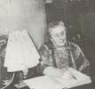
1966 Февраль - В больнице. 19 февраля - Выписывается из больницы. 3 марта - Выехала в подмосковный кардиологический санаторий. 4 марта - Последняя запись в дневнике. Вечером, ложась спать, жалела, что не захватила с собой Библию. 5 марта, утром - Анна Андреевна Горенко-Гумилева-Ахматова скончалась.

